Slide 1
A hőterjedés alapesetei

Slide 2
Alapesetek
Hővezetés
Hőátadás (konvekció)
Hősugárzás

Slide 3
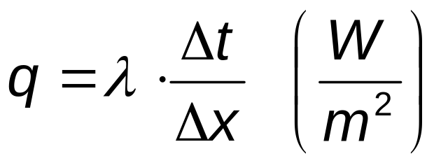
Hővezetés
A szilárd testekben és nyugvó közegekben lezajló hőterjedési jelenség.
Stacionárius körülmények között az egységnyi keresztmetszeten vezetéssel átvitt hő egyenesen arányos a hőmérsékletkülönbséggel és fordítottan arányos a távolsággal.
λ (W/m·K) a hővezetési tényező, anyagjellemző

Slide 4
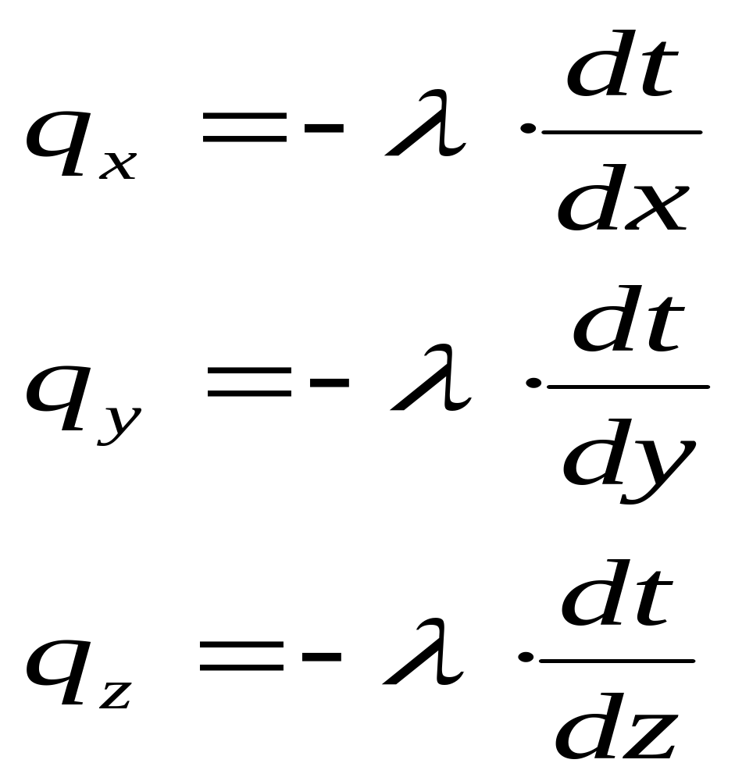
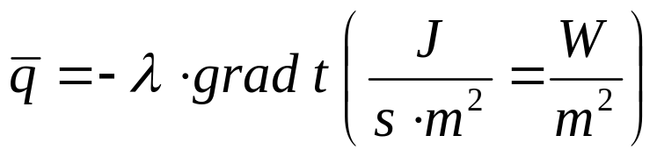
Hővezetés
A hőáram vektormennyiség, mely a hőáramlás irányába mutat, azaz a nagyobb hőmérséklet irányába mutató hőmérsékletváltozási vektorral ellentétes.
A hővezetés alapegyenlete stacionárius körülmények között, általános esetben:
Fourier-féle tapasztalati törvény az egységnyi felületen, időegység alatt átvitt hőmennyiségre (hőáramsűrűség) stacionárius esetben.

Slide 5
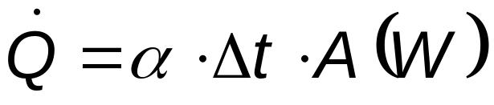
Hőátadás
Áramló közegek és szilárd testek között lezajló hőterjedési jelenség.
Elvileg alkalmazható a Fourier-féle összefüggés, de az áramlás határrétegére vonatkozóan gyakorlatilag lehetetlen meghatározni a hővezetési tényezőt, mely ráadásul távolról sem tekinthető állandónak. Ezért egy hasonló, de más elvi alapokon álló tapasztalati összefüggést használnak ilyen esetekre.
Newton-féle tapasztalati törvény az időegység alatt átvitt hőmennyiségre (hőáram).

Slide 6
Hőátadás
α (W/m²·K) a hőátadási tényező
NEM anyagjellemző, hanem függ
az áramlás jellegétől,
az áramló közeg fizikai jellemzőitől,
a hőátadó felület tulajdonságaitól,
az áramlástani és termikus határréteg kölcsönös, alakulásától.
az áramlás kialakulásának körülményeitől,
a hőáramlás irányától,

Slide 7
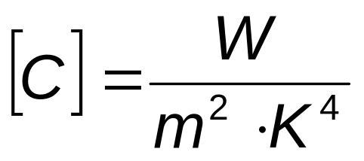
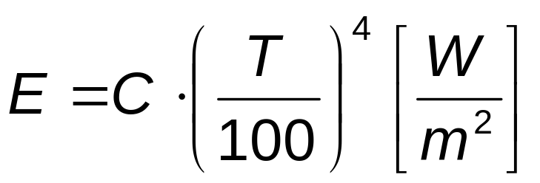
Hősugárzás
Közvetítő anyag ill. közvetítő közeg nélküli hőterjedési jelenség. (elektromágneses sugárzás)
a test sugárzási tényezője.
Elektromágneses sugárzás: az elektromos és a mágneses térerősség időbeni változásának tovaterjedése. Az elektromos térerősség, a mágneses térerősség és a terjedési irány jobbsodrású, derékszögű vektorrendszert alkot.
A sugárzási tényező függ a test:
fizikai jellemzőitől,
felületének állapotától,
a hőmérséklettől és
a sugárzás hullámhosszától.
A felületegység által kisugárzott energia
(sugárzó képesség = energiasűrűség)
az abszolút hőmérséklet negyedik hatványával arányos
elektromos térerősség
terjedési irány
mágneses térerősség
Stefan-Boltzmann-féle törvény

Slide 8
Ellenőrző kérdések
Milyen alapesetei vannak a hő terjedésének? Melyik milyen esetre vonatkozik?
Írja fel a Fourier-féle tapasztalati törvényt! Milyen hőterjedési esetre érvényes?
Mit jelent a Fourier-féle összefüggsében a negatív előjel?
Mi a hővezetési tényező és mi a mértékegysége?
Írja fel a hőátadás Newton-féle tapasztalati törvényét!
Milyen körülmény van a legjelentősebb hatással hőátadási tényezőre?
Írja fel a Stefan-Boltzmann-féle törvényt! Mi a sugárzási tényező és mi a mértékegysége?
Mi az oka és a jelentősége annak, hogy a Stefan Boltzmann törvényben az abszolút hőmérséklet század része szerepel?
Mi az elektromágneses sugárzás?
Milyen legfontosabb tényezőktől függ egy test sugárzási tényezője?

